Slide 1
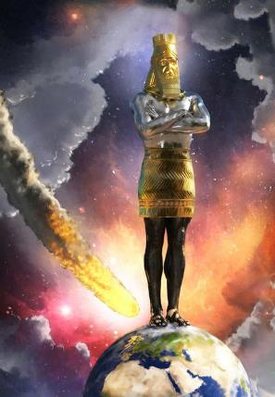
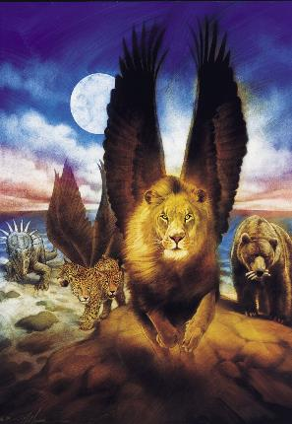
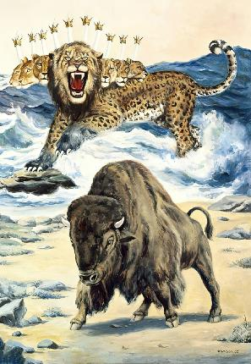
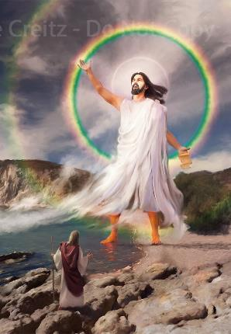
လူမျိုးများ။ အပိုင်း ၂။
Lesson 5 for May 3, 2025

Slide 2
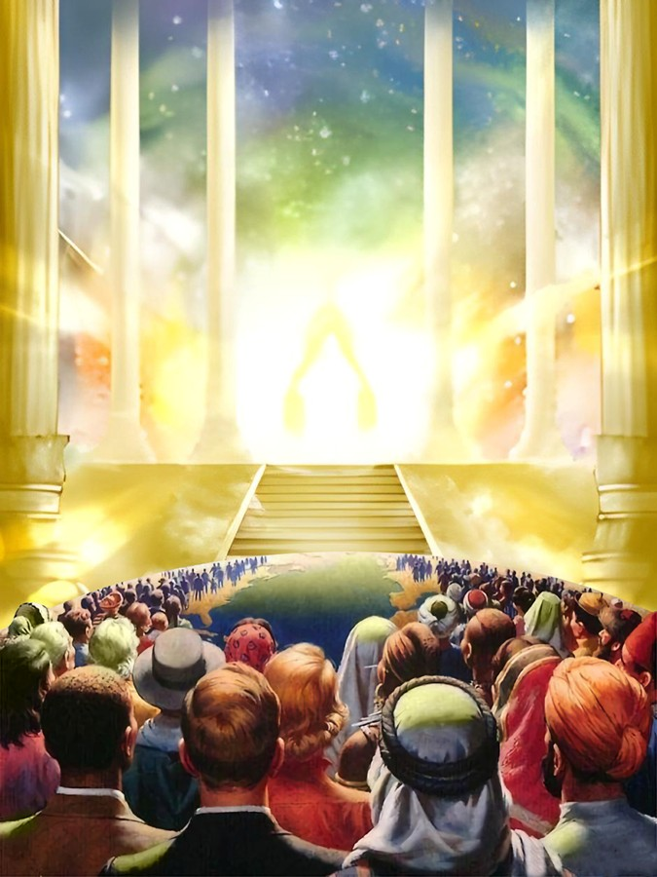
“ငြိမ်ဝပ်စွာနေလော့။ ငါသည်ထာ၀ရဘုရားဖြစ်သည်ကိုသိမှတ်ကြလော့။ လူမျိုးတို့တွင်ငါသည် ဘုန်းပွင့်မည်။မြေကြီးပေါ်မှာဘုန်းပွင့်မည်။”
(ဆာလံ ၄၆း ၁၀)။

Slide 3
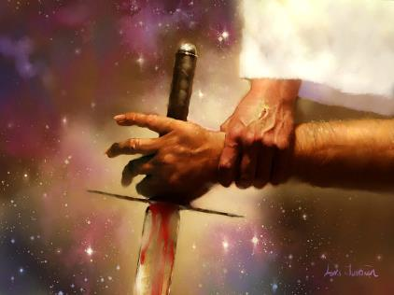
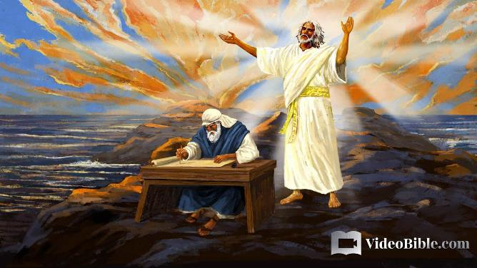
ဘုရားသခင်သည် ခရစ်တော်နှင့် စာတန်ကြားတွင် အကောင်းနှင့်အဆိုးကြား ပွင့်လင်းသော ပဋိပက္ခ၏ သမိုင်းကြောင်းကို ကျွန်ုပ်တို့အား သိစေလိုသည်။
ထို့ကြောင့်၊ အထူးသဖြင့် လူမျိုးများ၏ အခန်းကဏ္ဍနှင့် ပတ်သက်သည့် ပဋိပက္ခ၏ ကွဲပြားသော အဆင့်များကို ပရောဖက်များအား ပြသခဲ့သည်။
ဤအသိပညာ၏အဓိကရင်းမြစ်ကိုဒံယေလကျမ်းတွင်တွေ့ရှိရပြီးဗျာဒိတ်ကျမ်းတွင် ယောဟန်သည် ပဋိပက္ခ၏နောက်ဆုံးအဆင့်နှင့်ပတ်သက်သော အချက်အလက်အများဆုံးရရှိသူဖြစ်သည်။
အကောင်းနှင့်အဆိုးကိုသိခြင်း။
သမိုင်းဗဟုသုတ
အဖိုးတန်သတ္တုများ
"အံ့ဖွယ်သတ္တဝါများ“
"နောက်ဆုံးကာလအကြောင်း အသိပညာ“
မြေနှင့်ပင်လယ်
"ကျန်ကြွင်းသော သစ္စာရှိသူများ"

Slide 4
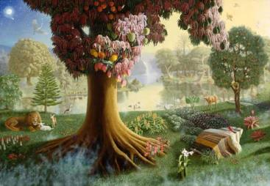
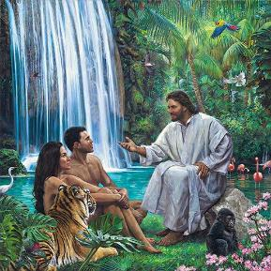
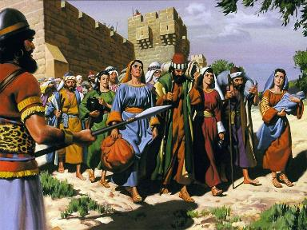
အကောင်းနှင့်အဆိုးကိုသိခြင်း။
'ထို​အသီး​ကို​စား​သော​နေ့​တွင် သင်​တို့​သည် မျက်စိ​ပွင့်လင်း​၍ အကောင်း​အဆိုး​ကို​သိ​ကာ ဘုရားသခင်​ကဲ့သို့​ဖြစ်​မည်​ကို ဘုရားသခင်​သိ​တော်မူ​သောကြောင့်​ဖြစ်​၏​”​ဟု မိန်းမ​အား​ဆို​လေ​၏​။ 'ကမ္ဘာဦးကျမ်း 3:5
"ဧဝသည်ဘုရားနှင့်တူအောင်သွေးဆောင်ခံရပြီး၊ကောင်းမကောင်းကိုသိသောအသိဉာဏ်ကိုရခဲ့သည်။သူမအောင်မြင်ခဲ့ သည်မှာလည်း ထင်ရှားပေသည် (ကမ္ဘာဦးကျမ်း ၃:၅၊ ၂၂)။"
"ဤအသိပညာကိုဘုရားသခင်ကသူတို့အားတားမြစ်ထားကြောင်းရှင်းရှင်းလင်းလင်းပြဌာန်းထားပြီးဖြစ်သည်(ကမ္ဘာဦးကျမ်း၂:၁၆၁၇)။ဘုရားသခင်သည်ပထမဦးဆုံးသောလင်မယားအား ကောင်းမှုနှင့် မကောင်းမှုအသိပညာကို အဘယ်ကြောင့် မပေးခဲ့သနည်း။"
"ကမ္ဘာဦးကျမ်းအခန်းကြီး(၃)ကိုဖတ်လျှင်ဤအသိပညာသည်သူတို့အားဘာအကောင်းဆုံးမှမပေးနိုင်ခဲ့ကြောင်းတွေ့ရမည်။ဖြစ်နိုင်သည်မှာပြဿနာသည် အသိပညာကိုယ်၌မဟုတ်ဘဲ ၎င်းကိုရရှိခဲ့ပုံ နည်းလမ်းပင် ဖြစ်နိုင်သည်။ ဘုရားသခင်သည် မိဘများကကလေးများကိုကျောင်းတွင်ဖြေးဖြေးချင်းသင်ကြားပေးသကဲ့သို့ ဤလင်မယားအား တဖြည်းဖြည်း သင်ကြားပေးလိုခဲ့သည်။ သို့သော် သူတို့သည် မကောင်းမှုကို အတွေ့အကြုံဖြင့် သင်ယူခဲ့ကြသည်။"
"ဤအမှားကိုအစ္စရေးတို့ကတဖန်ပြုခဲ့ကြသည်။သူတို့သည်ရှင်ဘုရင်တစ်ပါးကိုတောင်းဆိုခဲ့ကြသောအခါဖြစ်သည်။ နောက်ဆုံးတွင်၊ဘုရားသခင်သည်သူတို့အားအခြားလူမျိုးတို့၏အချုပ်အနှောင်ကိုခံစေခဲ့သည်။ထိုသို့ဖြင့်ဘုရားသခင်ကိုးကွယ်ခြင်းနှင့် အခြားလူမျိုးတို့ကို ကျွန်ပြုခြင်း၏ခြားနားချက်ကိုသိရှိစေရန်ဖြစ်သည် (၂ရာဇဝင်ချုပ် ၁၂:၈)။"

Slide 5
သမိုင်းဗဟုသုတ

Slide 6
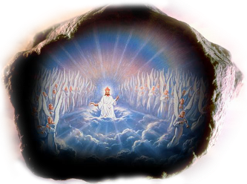
အဖိုးတန်သတ္တုများ
ထို​ရုပ်တု​၏​ဦးခေါင်း​မှာ ရွှေ​စင်​၊ ရင်ဘတ်​နှင့်​လက်မောင်း​မှာ ငွေ​၊ ဗိုက်​နှင့်​ပေါင်​မှာ ကြေးနီ​၊ခြေသလုံး​နှစ်​ဖက်​မှာ သံ​၊ ခြေ​မှာ သံ​တစ်ပိုင်း​နှင့် ရွှံ့စေး​တစ်ပိုင်း ဖြစ်​၏​။ ဒံယေလအနာဂတ္တိကျမ်း 2:32-33
ဘုရင်နေဗုခဒ်နေဇာသည် ကြောက်မက်ဖွယ်ကောင်းသော ရုပ်တုဖြင့် တိုင်းနိုင်ငံများ၏သမိုင်းကို ပြသခဲ့သည် (ဒံ. ၂:၃၁-၄၅)။
ဗာဗုလုန် (605 BC-539 BC)
"သတ္တုများတန်ဖိုးကျလာခြင်းသည်လူသားမျိုးနွယ်၏တဖြည်းဖြည်းယုတ်လျော့ ပျက်စီးလာမည့်အခြေအနေကိုကြိုတင်ညွှန်ပြနေသည်။"
မီဒို-ပါရှား (539 BC-331 BC)
"စက်မှုတော်လှန်ရေးနှင့်အတူဒါဝင်နှင့်မာ့က်စ်ကဲ့သို့သောလူသားများ၏သီအိုရီများကဘုရားသခင်မပါဘဲလူသားမျိုးနွယ်သည်ပြီးပြည့်စုံသောလူ့အဖွဲ့အစည်းကိုရယူနိုင်သည်အထိတိုးတက်နိုင်သည်ဟုကျွန်ုပ်တို့ကိုယုံကြည်စေခဲ့သည်။၂၀ရာစုအစောပိုင်းကမျှော်လင့်ခဲ့ကြသောငြိမ်းချမ်းရေးနှင့်လုံခြုံမှုတို့ကိုအဘယ်ကြောင့်မရရှိခဲ့သနည်း?
ဂရိ [မက်စီဒိုးနီးယား] (331 BC-168 BC)
ပရောဖက်ပြုချက်သည်ကျွန်ုပ်တို့အား သတိပေးထားပြီးဖြစ်ပြီး၊လက်ရှိဖြစ်ရပ်များက၎င်းကိုသက်သေပြသည်-လူသား မျိုးနွယ်သည်အထူးသဖြင့်ကိုယ်ကျင့်တရားအရလျင်မြန်စွာယိုယွင်းလာသည်။ဒီ အချက်အထိမှန်တယ်ဆိုရင်တော့ဖြစ်ပျက်နေဆဲအရာတွေပြည့်စုံလာမယ်လို့ယုံကြည်ပါတယ်။
ရောမ (168 BC - 476 AD)
ထာဝရနိုင်ငံတော်
ရောမမြို့ကွဲပြား
(476 AD-???)

Slide 7
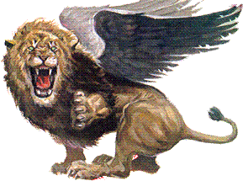
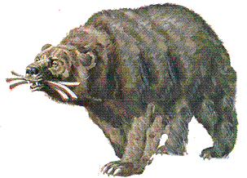
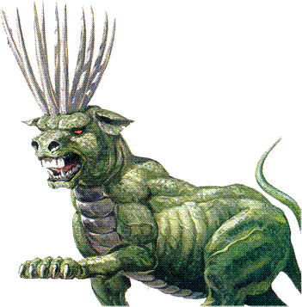
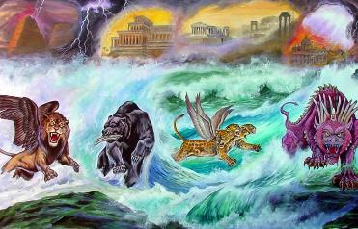
"အံ့ဖွယ်သတ္တဝါများ“
'ဒံယေလ​ပြောပြ​သည်​မှာ“​ညအချိန်ငါ​မြင်​ရ​သော​စိတ်အာရုံ​တွင်မိုးကောင်းကင်​အရပ်လေးမျက်နှာ​မှ​လေ​သည်သမုဒ္ဒရာပြင်​တွင်ဝေ့ဝိုက်​တိုက်ခတ်​နေ​၏​။''ထို့နောက် သားရဲ​ကြီး​လေး​ကောင်​သည် ပင်လယ်​ထဲမှ​ထွက်လာ​၏​။ ထို​သားရဲ​တို့​သည် တစ်ကောင်​နှင့်​တစ်ကောင်​မတူ​ကြ​ချေ​။ 'ဒံယေလအနာဂတ္တိကျမ်း 7:2-3
ကမ္ဘာ့အင်ပါယာများ ဆက်ခံခြင်းကို အခြားရူပါရုံဖြင့် အဘယ်ကြောင့် ထပ်ခါထပ်ခါ ပြောရမည်နည်း။ (ဒံ. ၇:၂-၃၊ ၁၆-၁၈)။
ဗာဗုလုန် (605 BC-539 BC)
ဦးစွာ၊၎င်း၏ ပြည့်စုံခြင်း၏သေချာမှုကိုရှင်းရှင်းလင်းလင်းသိရန် (Gen. 41:32)။ဒုတိယ၊ဒံယေလ၂တွင်မှတ်တမ်းတင်ထားသည့်အတိုင်းနတ်ကိုး ကွယ်သောရင်တစ်ပါးအားမဟုတ်ဘဲဤရူပါရုံကိုဟေဗြဲပရောဖက်တစ်ဦးအားပေးအပ်ခဲ့ခြင်းကြောင့်လူမျိုးများ၏သမိုင်းနှင့်ဘုရားသခင့်လူမျိုးတော်၏ဆက်ဆံရေးကို ပြသရန်ဖြစ်သည်။
မီဒို-ပါရှား (539 BC-331 BC)
ဤလူမျိုးသည် ငြိမ်းချမ်းစွာ ပေါ်ပေါက်လာမည် မဟုတ်သော်လည်း စစ်ပွဲများကြောင့် (ဟေရှာယ ၁၇:၁၂ ကိုကြည့်ပါ)။
ဂရိ [မက်စီဒိုးနီးယား] (331 BC-168 BC)
အစ္စရေးသည်ပဋိပက္ခတွင်မပါဝင်ပါ။သားကောင်မျှသာဖြစ်၏။အင်ပါယာမှအင်ပါယာသို့ဖြတ်သန်း မည့်နယ်မြေ၊ကိုယ်ပိုင်အုပ်ချုပ်ခွင့်မရှိဘဲ။
ရိုးရာနတ်ကိုးကွယ်သော ရောမအင်ပါယာ (168 BC-476 AD)
ပုပ်ရဟန်းမင်းအုပ်ချုပ်သော ရောမနိုင်ငံ (476 AD-???)
သူတို့အတွက်ဘုရားသခင်တွေးထားတဲ့စံနှုန်းနဲ့ဘယ်လောက်ဝေးကွာ။ ( ယေ. ၂၉:၁၁ )။

Slide 8
"နိုင်ငံတကာ၏ သမိုင်းကြောင်းတွင် ဘုရားသခင်၏ နှုတ်ကပတ်တော်ကို လေ့လာသူသည် ဘုရားသခင်၏ ပရောဖက်ပြုချက်များ စာလုံးပေါင်းအတိုင်း အမှန်တကယ် ပြည့်စုံပုံကို မြင်တွေ့နိုင်ပါသည်။ဘာဗီလုံသည်နောက်ဆုံး၌ကြေမွပျက်စီးကာကွယ်ပျောက်သွားခဲ့ရသည်မှာ ၎င်း၏ အုပ်စိုးသူများသည် စည်ပင်သာယာမှုအတွင်း မိမိတို့ကိုယ်ကို ဘုရားသခင်မှ လွတ်လပ်သည်ဟုထင်မြင်ယူဆကာ၊မိမိတို့၏နိုင်ငံတော်အားလူသား၏အောင်မြင်မှုအဖြစ် ဂုဏ်တင်ခဲ့သောကြောင့်ဖြစ်သည်။
မီဒိုပါးရှန်းအင်ပါယာသည်ကောင်းကင်ဘုံ၏အမျက်တော်ကိုခံခဲ့ရသည်မှာ၎င်းတွင်ဘုရားသခင်၏ပညတ်တော်များကိုခြေဖြင့်နင်းပစ်ခဲ့သောကြောင့်ဖြစ်သည်။လူအများစု၏နှလုံးသားထဲတွင်ထာဝရဘုရား၏ကြောက်ရွံ့ခြင်းသည်အရာမထင်ခဲ့ပေ။ဒုစရိုက်မှု၊ဘုရားသခင်အားပြစ်မှားခြင်းနှင့်ဖောက်ပြန်ပျက်စီးမှုတို့သာလွှမ်းမိုးခဲ့သည်။ထို့နောက်ပေါ်ပေါက်လာသောနိုင်ငံများမှာပို၍ပင်ယုတ်ညံ့ဖောက်ပြန်လာကာ၊ကိုယ်ကျင့်တရားတန်ဖိုးအတိုင်းအတာအရ နိမ့်ကျပြီး နိမ့်ကျဆင်းကာ နောက်ဆုံးတွင် အလွန်အမင်း ယုတ်ညံ့သွားခဲ့သည်။"
EGW (Prophets and Kings, pg. 501-502)

Slide 9
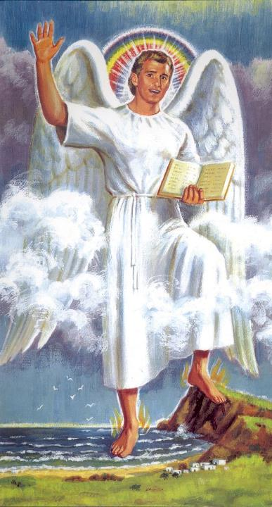
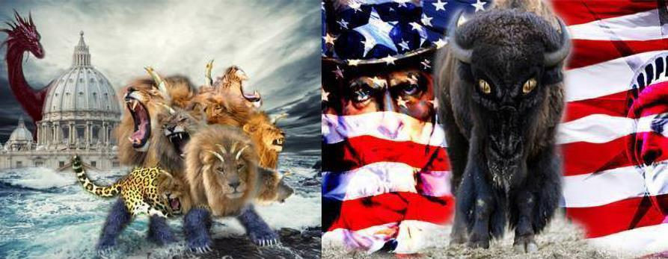
"နောက်ဆုံးကာလ အကြောင်းအသိပညာ“

Slide 10
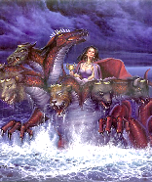
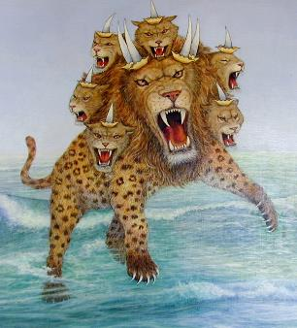
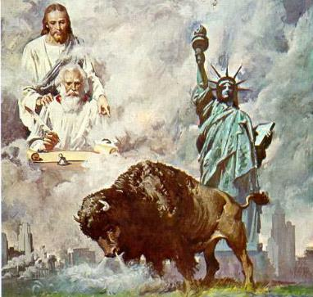
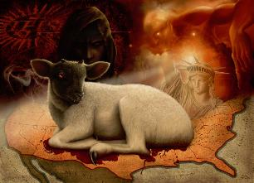
မြေနှင့်ပင်လယ်
“[…] သားရဲ​တစ်​ကောင်​သည်ပင်လယ်​ထဲမှ​တက်​လာ​သည်​ကိုငါ​မြင်​ရ​၏။ထို့နောက်မြေကြီး​ထဲမှ​ထွက်​လာ​သောအခြား​သားရဲ​တစ်​ကောင်​ကိုငါ​မြင်​ရ​၏။ Revelation 13:1, 11)
ကျွန်ုပ်တို့မြင်သည့်အတိုင်း ပင်လယ်သည် စစ်ပွဲများနှင့် မငြိမ်သက်မှုများကို ကိုယ်စားပြုသည်။ ဗျာဒိတ် 17:15 ရေသည် တိုင်းနိုင်ငံများကို ကိုယ်စားပြုသည်၊ ဘုရားသခင်လမ်းညွှန်ခြင်းမရှိသော်လည်းမကောင်းဆိုးဝါး၏အုပ်စိုးမှုအောက်တွင်ရှိသောများပြားသောလူမျိုးတို့ကိုကိုယ်စားပြုသည်ဟုဗျာဒိတ်ကျမ်း17:15တွင်အ ကျယ်တဝင့်ဖော်ပြထားသည်။
အချိန်ကုန်ဆုံးချိန်တွင်ဘုရားသခင်၏လူများကိုတိုက်သောသားရဲသည်ပင်လယ်မှလာသည် (ဗျာ၊ ၁၃:၁၊ ၁၇)။
"အခြားတစ်ဖက်တွင်၊ကမ္ဘာမြေသည်လူဦးရေနည်းပါးသောနေရာဖြစ်လာသည်။ဤနေရာသည်ယုံကြည်သူအသင်းတော်ကို မပြောင်းလဲသေးသော လူအုပ်ကြီးများက ဖျက်ဆီးရန် ကြိုးစားသောအခါ ခိုလှုံရာနေရာအဖြစ် ပို့ဆောင်ခြင်းခံရသည့် နယ်မြေဖြစ်သည် (ဗျာဒိတ်ကျမ်း ၁၂:၁၅-၁၆)။ ဤမြေသည် လွတ်လပ်သောနိုင်ငံ (အမေရိကန်ပြည်ထောင်စု) ဖြစ်သည်။"
"ကမ္ဘာမြေမှသိုးကဲ့သို့သောသားရဲ(အစပိုင်းတွင်ဘုရားသခင်အား သစ္စာရှိသော်လည်း) နဂါးကဲ့သို့ စကားပြောသည့် သတ္တဝါပေါ်ထွက်လာပြီး၊ကမ္ဘာပေါ်ရှိနောက်ဆုံးတိုက်ပွဲကာလအတွင်း သစ္စာရှိသော အသင်းတော်ကို ညှဉ်းပန်းနှိပ်စက်မည်။" (ဗျာဒိတ်ကျမ်း ၁၃:၁၁-၁၅)

Slide 11
"ကျန်ကြွင်းသော သစ္စာရှိသူများ"
'ထိုအခါ “သင်​သည် များစွာ​သော​လူမျိုး၊ တိုင်းနိုင်ငံ၊ ဘာသာ​စကား၊ ရှင်ဘုရင်​များ​နှင့်​ပတ်သက်၍ ထပ်မံပရောဖက်ပြု​ဟောပြော​ရ​မည်”​ဟူ​သော​အမိန့်​ကိုငါ​ခံရ​၏။'ဗျာဒိတ်ကျမ်း 10:11
"ဗျာဒိတ်ကျမ်းအခန်းကြီး၁၃သည်ကုန်းနှင့်ပင်လယ်ဘက်မှဘုရားသခင်၏လူမျိုးတို့အားတိုက်ခိုက်လိမ့် မည့်အာဏာများကိုပြသထားသည်။ဗျာဒိတ်ကျမ်းအခန်းကြီး၁၀မှာမူဘုရားသခင်၏လူမျိုးတို့သည်နောက်ဆုံးသတင်းကောင်းကိုကုန်းနှင့်ပင်လယ်နှစ်ဌာနလုံး၌ဟောပြောကြမည်ဟုဖော်ပြထားသည်။"
ဗျာ. ၁၀:၁
အားကြီးသောကောင်းကင်တမန်
ခရစ်တော်ကိုယ်တော်တိုင်
ဗျာ. ၁၀:၂
"ကုန်းမြေနှင့်ပင်လယ်ပြင်တို့တွင် ဟောပြောဖို့ ဗျာဒိတ်တရားကို ယူဆောင်လာပါ။"
ဒံယေလကျမ်း၏ အဓိက သတင်းစကား
ဗျာ. ၁၀:၃-၄
ဤအနက်အဓိပ္ပာယ်ကို'တံဆိပ်ခတ်၍ ပိတ်ထားသည်
ဒံယေလပရောဖက်ပြုချက်ကို နားလည်ဖို့ အချိန်မရောက်သေးပါ"
ဗျာ. ၁၀:၅-၇
ဒံယေလ ၁၂:၇ ကဲ့သို့သောကျိန်ဆိုခြင်းတစ်ခုကို ကြားခံထားသည်
ဤသတင်းစကားသည် နောက်ဆုံးကာလအတွက် ဖြစ်သည်
ဗျာ. ၁၀:၈-၁၀
ဤသတင်းစကားသည်ချိုမြိန်သော်လည်း၊နောက်ဆုံး၌ခါးသက်သောအကျိုးဆက်များဖြစ်ထွန်း လိမ့်မည်
ဒုတိယအကြိမ်ကြွလာခြင်းနှင့်ပတ်သက်၍ဟောကြားခဲ့ကြသောတရားဒေသနာများသည်ကြီးမားသည့်စိတ်ပျက်ဖွယ်အခြေအနေတစ်ရပ်ကို ဖြစ်ပေါ်စေခဲ့သည်"
ဗျာ. ၁၀:၁၁
နောက်တစ်ကြိမ်ပရောဖက်ပြုဖို့လိုအပ်ပါသည်
မျှော်လင့်ချက်ပျက်ပြားမှုကြီးမှမွေးဖွားလာသည့်သတ္တမနေ့အသင်းတော်သည် လောကအားနောက်ဆုံးကာလတရားကို ကြေညာရမည်

Slide 12
"ဗျာဒိတ်ကျမ်း၁၄တွင်ဘုရားသခင်၏တရားစီရင်ခြင်းနာရီရောက်ပြီဟုကြေညာထားသောဤတရားဒေသနာကိုနောက်ဆုံးကာလ၌ပေးထားသည်။ဗျာဒိတ်၁၀ပါကောင်းကင်တမန်ကိုခြေတစ်ဖက်သည်ပင်လယ်ပေါ်၌၎င်း၊တစ်ဖက်သည်ကုန်းမြေပေါ်၌၎င်းရပ်တည်နေသည့်အနေဖြင့် သရုပ်ဖော်ထားရာ၊ ဤသတင်းစကားသည် ဝေးလံသောဒေသများသို့ ရောက်ရှိမည်၊ သမုဒ္ဒရာများကိုဖြတ်ကျော်ရမည်၊ပင်လယ်ကြားကျွန်းများရှိလူတို့သည်လည်းကျွန်ုပ်တို့၏ကမ္ဘာအား သတိပေးသည့် နောက်ဆုံးသတင်းစကားကို ကြားရမည်ဖြစ်သည်။ [...]“
ဘုရားသခင်မကြိုတင်ပြင်ဆင်ထားသောမည်သည့်အမှောင်တိမ်မျှအသင်းတော်အပေါ်ကျရောက်ခြင်းမရှိ။သူမမြင်တွေ့ထားသောမည်သည့်ဆန့်ကျင်ဘက်အားမျှဘုရားသခင်၏အမှုတော်ကိုဟန့်တားခြင်းမပြုနိုင်။"ပရောဖက်များအားဖြင့်ကြိုတင်ဗျာဒိတ်ပေးထားသည့်အတိုင်းအရာခပ်သိမ်းဖြစ်ပျက်ခဲ့ပြီဖြစ်သည်။ဘုရားသခင်သည်အသင်းတော်ကိုအမှောင်ထု အတွင်းစွန့်ပစ်ထားခြင်းမရှိဘဲ၊ဖြစ်လတ္တံ့သောအရာများကိုပရောဖက်ပြုချက်များဖြင့်အသေးစိတ်ရေးမှတ်ထားပြီး၊ကမ္ဘာ့သမိုင်းတွင်သတ်မှတ်ထားသောအချိန်၌သူ�တည်းဟူသောပြုစုပျိုးထောင်မှုဖြင့်ပြည့်စေခဲ့သည်။သန့်ရှင်းသောဝိညာဉ်တော်ကပရောဖက်များအားကြိုတင်ဟောကိန်းထုတ်စေခဲ့သည့်အတိုင်းအကောင်အထည်ပေါ်စေခဲ့သည်။ကိုယ်တော်၏အကြံအစည်အားလုံးသည် ပြည့်စုံပြီး တည်မြဲလိမ့်မည်။"
EGW (Christ Triumphant, November 29)

